Slide 1
HOẠT ĐỘNG TRẢI NGHIỆM 1
BÀI 12: GIỮ VỆ SINH CÁ NHÂN

Slide 2

Khởi động

Slide 3


Slide 4
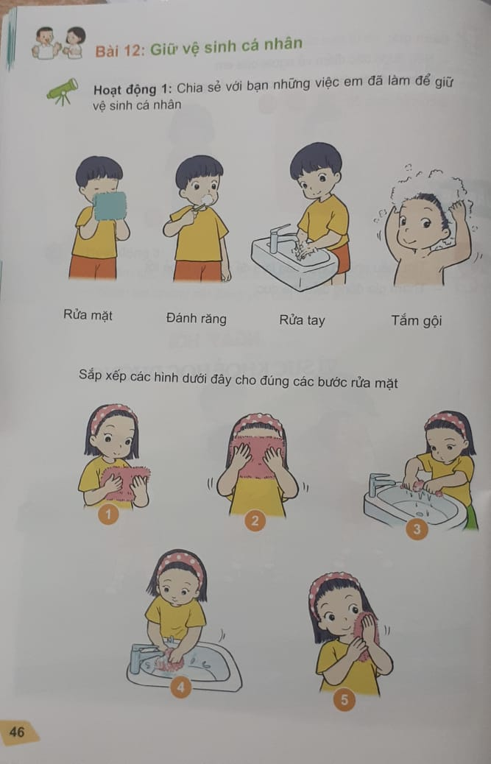
KHÁM PHÁ – KẾT NỐI

Slide 5
Em đã tự làm được những việc nào để giữ vệ sinh cá nhân?
Kể lại cách em thực hiện 1 đến 2 việc giữ vệ sinh cá nhân mà em đã tự làm được

Slide 6
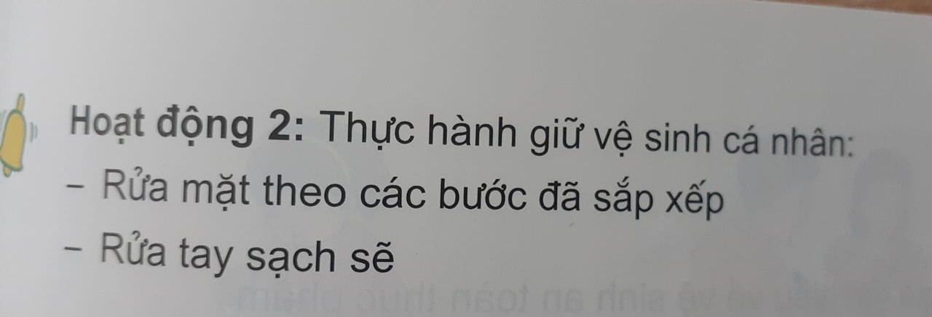
THỰC HÀNH

Slide 7
a.Thực hành rửa mặt:
Tổ chức cho mỗi nhóm chọn 2-3 bạn lên bảng thực hiện các bước rửa mặt.

Slide 8
b) Thực hành rửa tay:
Yêu cầu mỗi nhóm cử 3-4 bạn lên bản thực hiện các bước rửa tay.

Slide 9

VẬN DỤNG
Hoạt động 3: Thực hiện các việc giữ vệ sinh cá nhân hằng ngày.

Slide 10
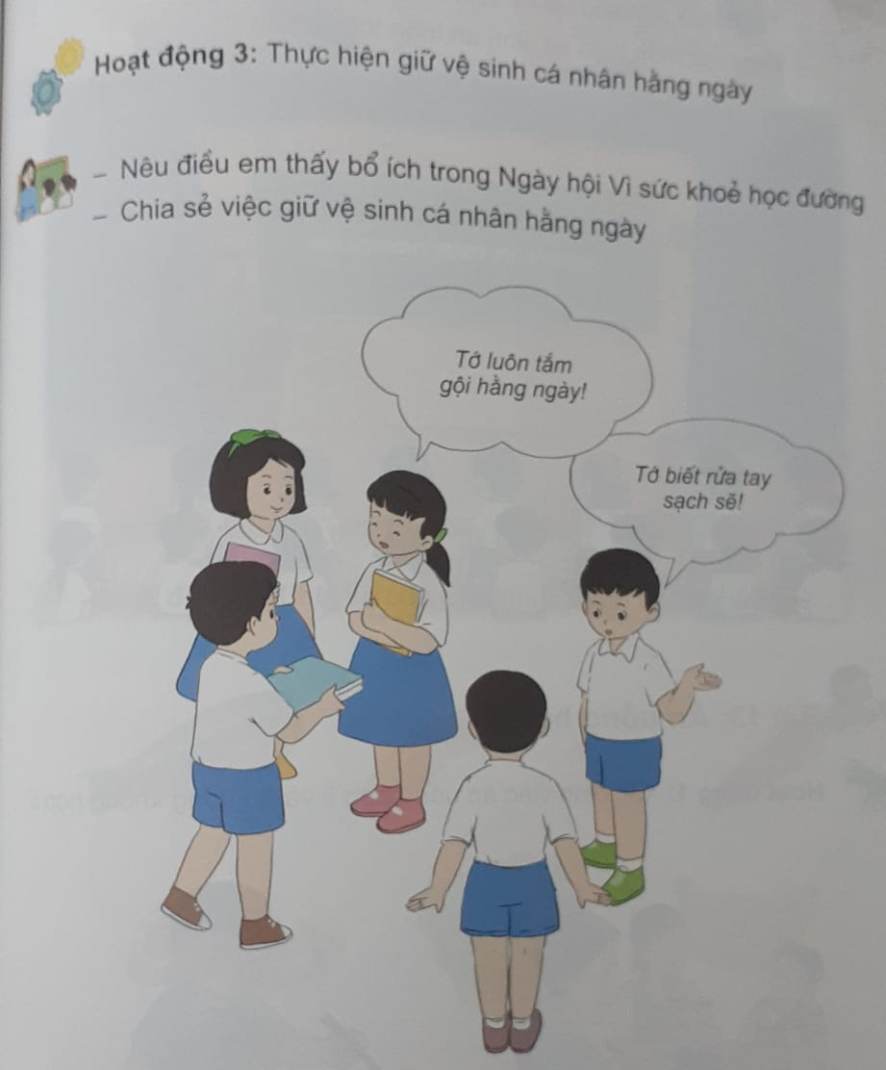

Slide 11
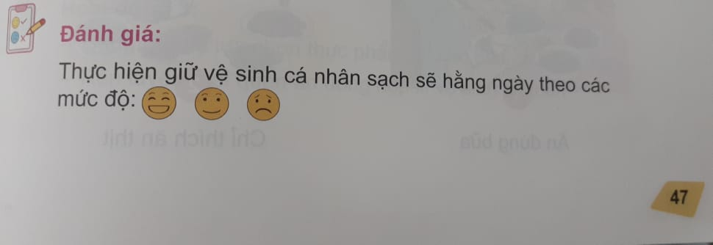

Slide 12
CỦNG CỐ - DẶN DÒ

